Slide 1
Weekly Report
Jibeom Kim

Slide 2
Weekly Report
Summary of this week’s work
Gantt Chart
Action Item

Slide 3
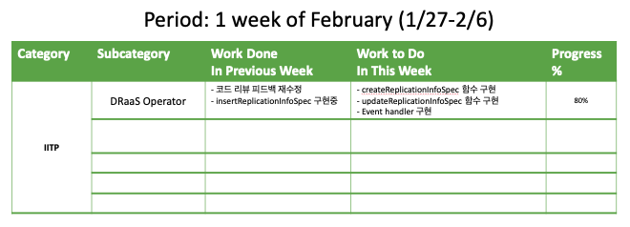
Weekly Report

Slide 4
Summary of this Week’s work
코드 리뷰 피드백 재수정
pg Get은 가져온 DRaaS CR의 pg name label로 Get
pgi Get은 가져온 DRaaS CR의 owner reference인 pgi를 Get
수정한 코드에서 Get 방식에 문제가 있어 추가 수정 완료
insertReplicationInfoSpec 함수 구현중
2/7 (화) 구현 완료 예정

Slide 5
Action Item
create, updateReplicationInfoSpec 함수 구현
insertReplicationSpec을 적용하여 완성
2/8 (수) 코드 리뷰 요청
Event Handler 구현
2/10 (금)까지 구현

